Slide 1
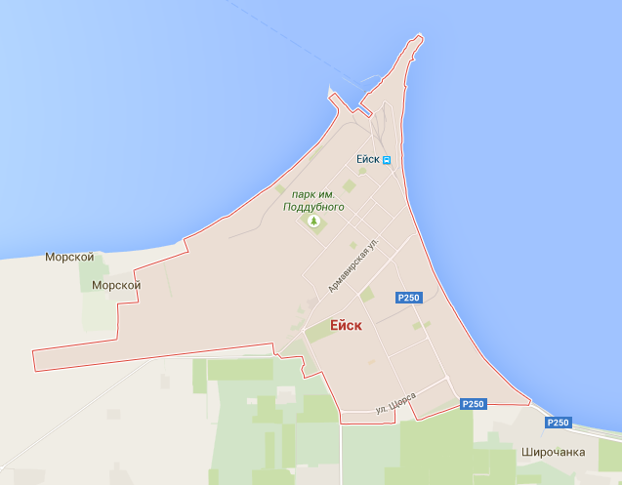
Путешествие по памятным местам
Выполнила
Калий Е.П.

Slide 2
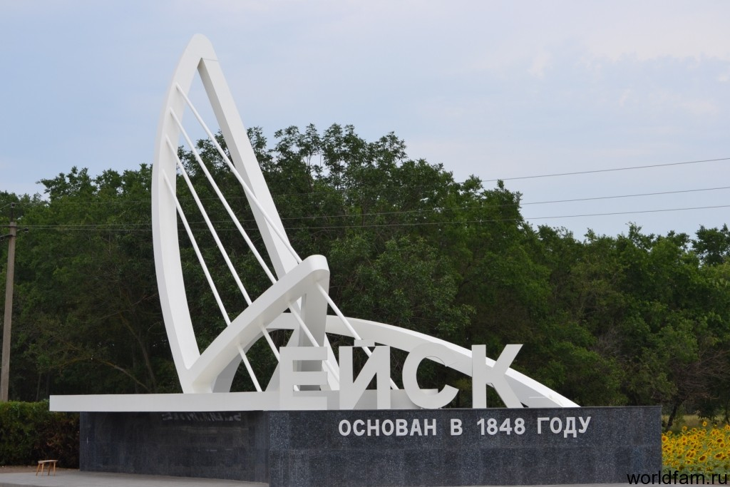

Slide 3
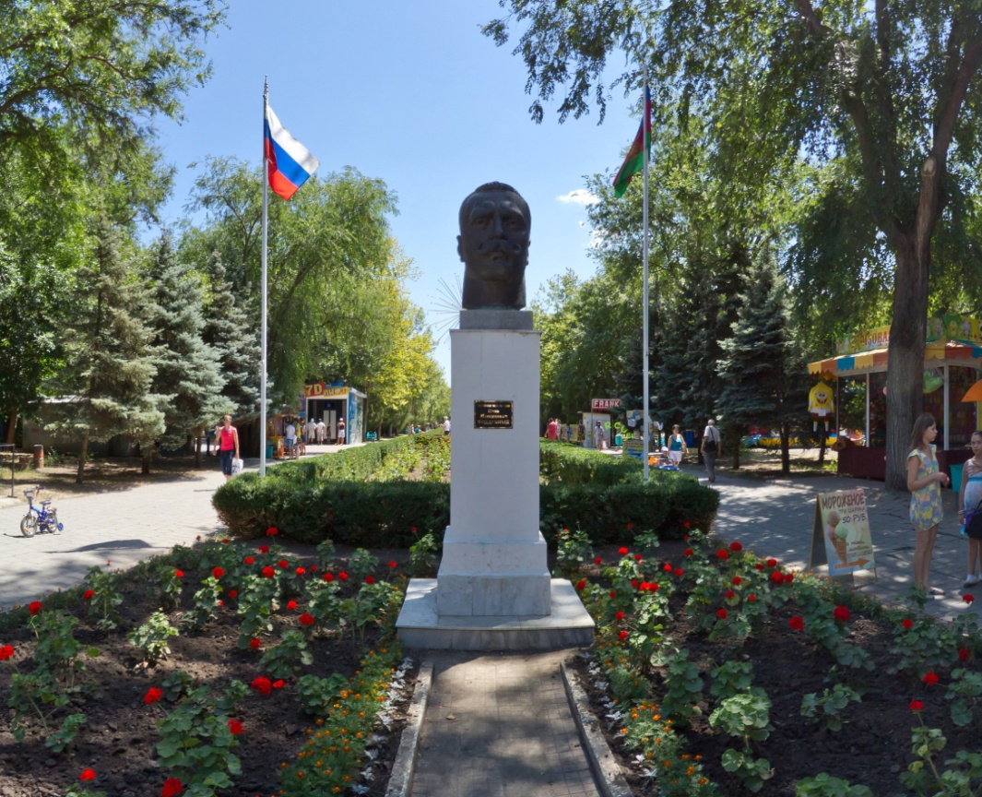
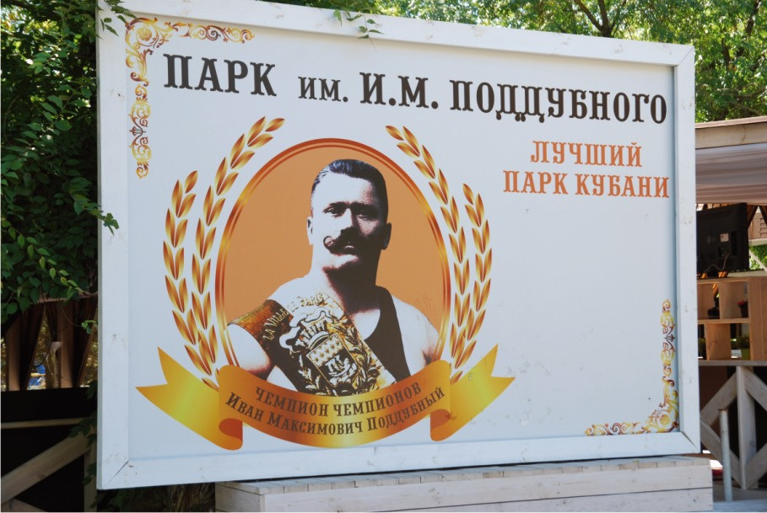
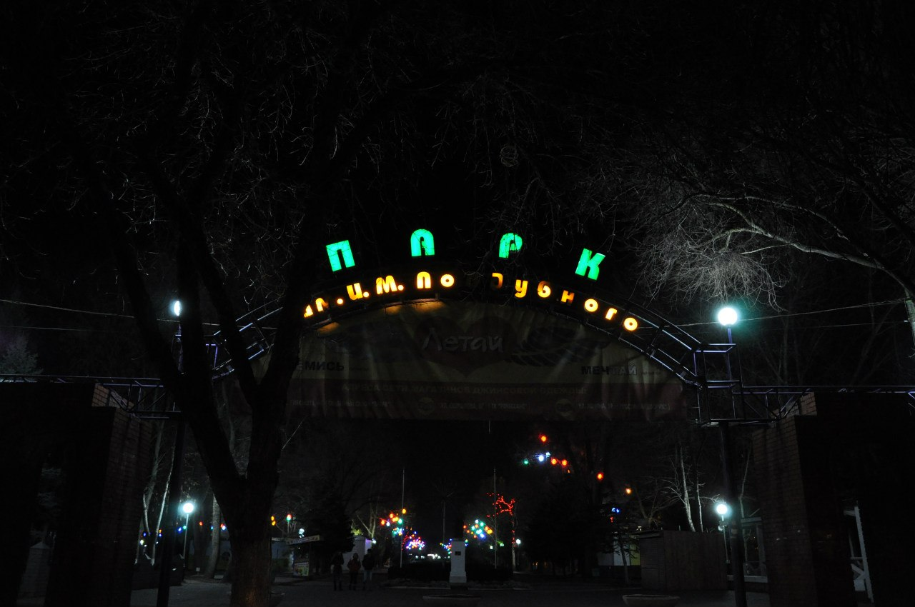
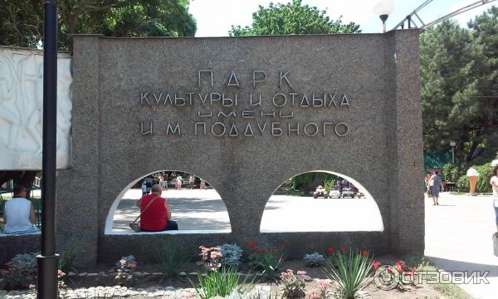
Парк Поддубного

Slide 4
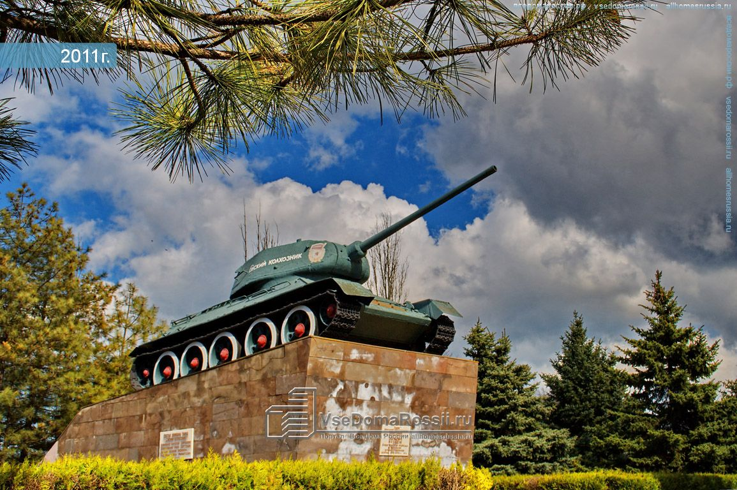
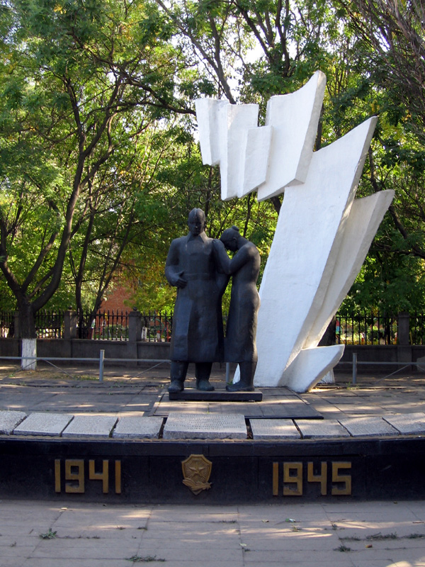
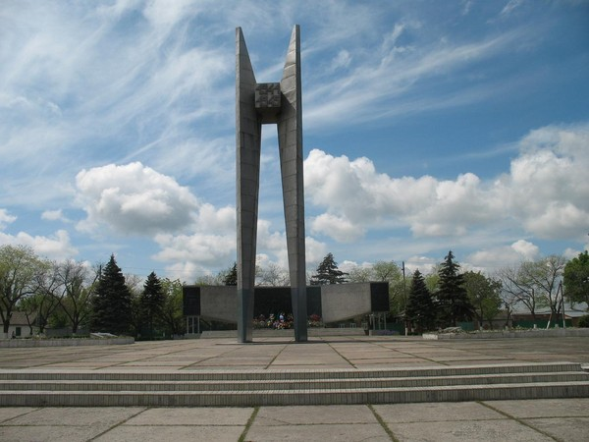
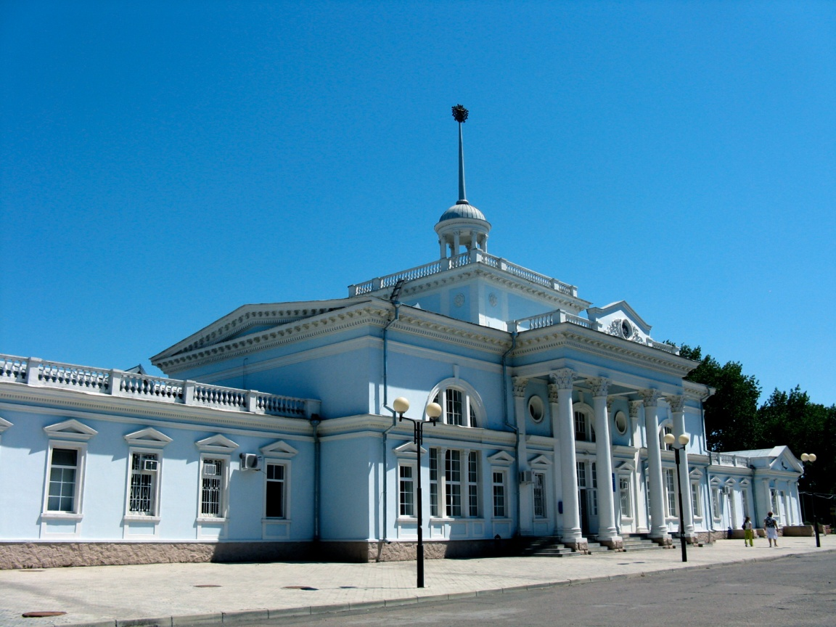

Slide 5
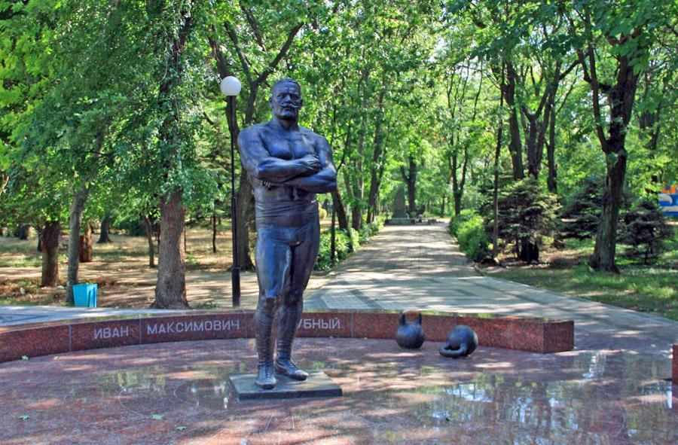
Мемориал Поддубного

Slide 6
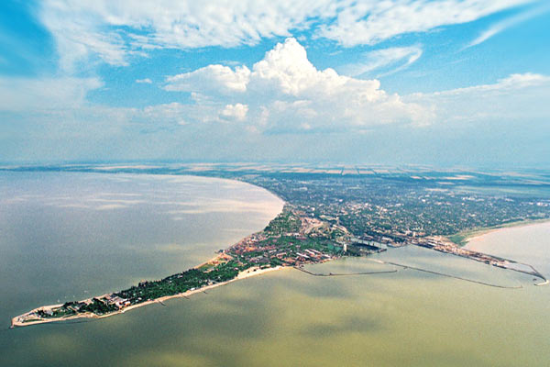
Мой город любимый! Цвети и расти!
Роднее тебя мне нигде не найти!
Я славлю тебя, милый Ейск, дорогой!
Где б я ни была – ты рядом со мной!
Есть небольшой, но славный город.
Там пляж с песчаною косой.
Года идут, а он все молод,
Цветущий город - Ейск родной.
В российской глубинке, вдали от столиц,
Раскинулись улицы крыльями птиц.
Там Граф Воронцов казакам наказ дал:
Чтоб город цветущий на море стоял!

